Slide 1
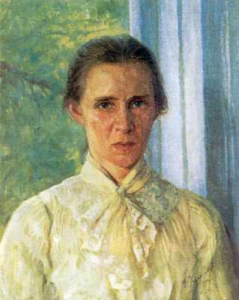
Леся Українка (1871р., Новгород-Волинськ – 1913р. Сурамі, Грузія)
Виконала учениця 33-ї групи
Кулішова Інна
Ф. Красицький
Портрет Лесі Українки, 1904р.

Slide 2
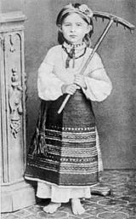
Мати її — письменниця Олена Пчілка, батько — юрист. Батьки багато уваги приділяли гуманітарній освіті дітей, розвивали інтерес до літератури, вивчення мов, перекладацької роботи.
Серед близького оточення майбутньої поетеси були відомі культурні діячі: Михайло Драгоманов (її дядько по матері), М. Старицький, М. Лисенко. Все це сприяло ранньому входженню Лесі в літературу.
Леся Українка,
1878 рік

Slide 3
В дев'ять років вона вже писала вірші, у тринадцять почала друкуватись. У 1884 році у Львові в журналі «Зоря» було опубліковано два вірші («Конвалія» і «Сафо»), під якими вперше з'явилось ім'я — Леся Українка.
САФО, 1884р.
Над хвилями моря, на скелі, Хороша дівчина сидить, В лавровім вінку вона сяє, Співецькую ліру держить. До пісні своєї сумної На лірі вона приграє. І з піснею тою у серці Велика їй туга встає: В тій пісні згадала і славу Величну свою, красний світ, Лукавих людей, і кохання, І зраду, печаль своїх літ, Надії і розпач… Дівчина Зірвала лавровий вінець І в хвилях шумливого моря Знайшла своїй пісні кінець.

Slide 4
В юнацькі роки Леся починає хворіти на туберкульоз, з яким вона боролась усе життя. Хвороба спричинила до того, що дівчинка не ходила до школи, однак завдяки матері, а також М. Драгоманову, який мав великий вплив на духовний розвиток Лесі Українки, вона дістала глибоку і різнобічну освіту.
Письменниця знала більше десяти мов, вітчизняну і світову літературу, історію, філософію. Так, наприклад, у 19 років вона написала для своєї сестри підручник «Стародавня історія східних народів».

Slide 5
У 1879 році було заарештовано і вислано до Сибіру тітку Лесі Олену Косач, яка належала до київського гуртка «бунтарів», там же, в Карійській тюрмі, загинула мати її найближчої товаришки — Марія Ковалевська.
Враження тих літ виявилися такими сильними й пам'ятними, що пізніше ожили у віршах «Віче», «Мати-невільниця», «Забуті слова», «Епілог».
Забуті слова (Уривок)
То вже давно було. Мені сім літ минало,
а їй, либонь, минуло двадцять літ.
Сиділи ми в садку, там саме зацвітало,
і сипався з каштанів білий цвіт.
Вона не бавила мене і не учила,
я кидала і забавки, й книжки,
щоб тільки з нею буть, вона уміла
єдину забавку – плести вінки.
Я подавала їй квітки, і листя, й трави
і з рук її не зводила очей.
Здавалося, вона плела не для забави,
а щоб зробить оправу для речей.

Slide 6
На початку 1893 року у Львові виходить перша збірка поезій Лесі Українки — «На крилах пісень».
Серед вміщених у збірці творів виділяється вірш «Contra spem spero», що сприймається як кредо молодої письменниці, декларація її незнищенного оптимізму.
Та особливо гостро, як заклик і гасло, прозвучали у тогочасній суспільній атмосфері «Досвітні огні».

Slide 7
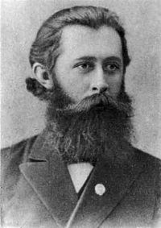
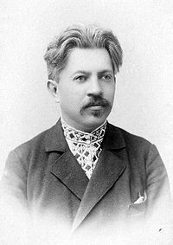
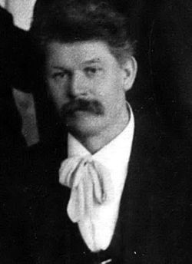
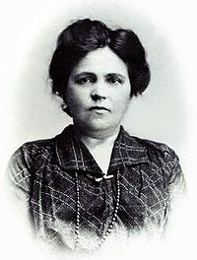
Початок роботи Лесі Українки над прозовими жанрами пов'язаний з діяльністю гуртка київської літературної молоді «Плеяда». Тут готували видання для народу з історії, географії, перекладали твори російських та зарубіжних письменників; гуртківці писали і власні твори, які оцінювались на конкурсах. Так були написані і деякі оповідання Лесі Українки.
Учасники «Плеяди» обговорювали питання розвитку української літератури, влаштовували літературні вечори, перекладали твори зарубіжних письменників (Леся Українка і М. Славинський — твори Г. Гайне і А. Данте, В, Самійленко — Ж.-Б. Мольєра і П.-Ж, Беранже, Є. Тимченко — ”Калевалу”).
Михайло
Косач
Володимир
Самійленко
Іван
Стешенко
Людмила
Старицька-Черняхівська

Slide 8
У 1894 – 1895 роках Леся Українка перебувала в Болгарії у Драгоманова. У Болгарії була написана переважна частина циклу політичної лірики «Невільничі пісні».
Нове явище в її творчості — сатира, спрямована проти українського буржуазного націоналізму та клерикалізму.
1899 року у Львові виходить друга збірка поезій — «Думи і мрії». Ця збірка засвідчила безсумнівний злет творчості молодої поетеси.

Slide 9
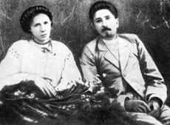
Після смерті її близького друга С. Мержинського, в одну з найстрашніших ночей у стані невимовної туги створила вона драматичну поему «Одержима» (1901 р.).
Пережита особиста драма позначилась на загостренні хвороби легень, і Леся Українка їде на Буковину, далі — Гуцульщину рятувати підірване здоров'я.

Slide 10
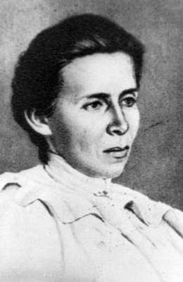
У 1904 році в Києві вийшло ще одне видання поетичних творів Лесі Українки (вибране) під заголовком «На крилах пісень».
1905 рік не був несподіваним для Лесі Українки. Драматичні поеми «Осіння казка» і «В катакомбах», датовані 1905 роком, були безпосереднім відгуком на революційні події.
Після поразки революції Леся Українка звертається до соціальної і політичної сатири, співробітничає в журналі «Шершень».

Slide 11
В останнє десятиліття у творчості Лесі Українки переважає драматургія. За порівняно короткий час було написано понад двадцять драматичних творів, які відкрили нову сторінку в історії театральної культури.
Визначним досягненням драматургії Лесі Українки є її «Камінний господар». Це одна з найцікавіших версій легенди про Дон Жуана, до образу якого зверталося багато великих художників. Звернення до образу Дон Жуана мало і конкретні причини.

Slide 12
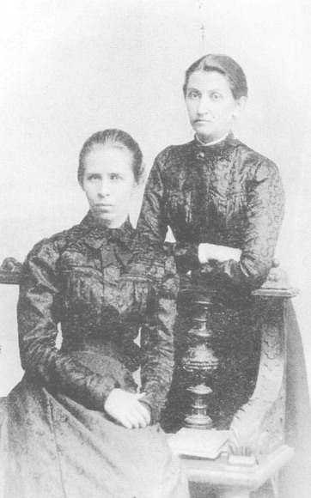
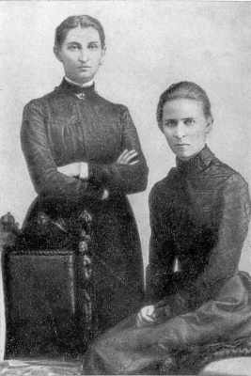
За період своєї творчої діяльності Л.Українка старанно приховувала своє особисте життя,(це стосувалось відносин із її коліжанками), яке теж мало неоднозначний відтінок, що виходило за межі суспільних норм.
Леся Українка та Ольга Кобилянська

Slide 13
Через хворобу Лесі Українці доводилось багато їздити по світу. Вона лікувалася в Криму і на Кавказі, у Німеччині і Швейцарії, в Італії та Єгипті.
Так, у циклі «Весна в Єгипті» (1910 р.), Леся Українка знайомить українського читача з цим краєм, його природою, людьми.

Slide 14
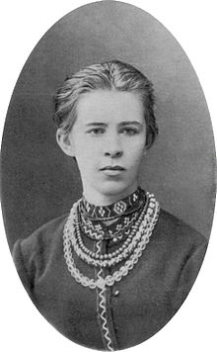
Останні роки Леся Українка жила в Грузії та Єгипті. Невблаганно прогресувала хвороба. Перемагаючи тяжкі страждання, вона знаходила силу працювати.
Леся Українка померла 1 серпня 1913 року в грузинському містечку Сурамі. Тіло її перевезли до Києва і поховали на Байковому кладовищі.

